Slide 1
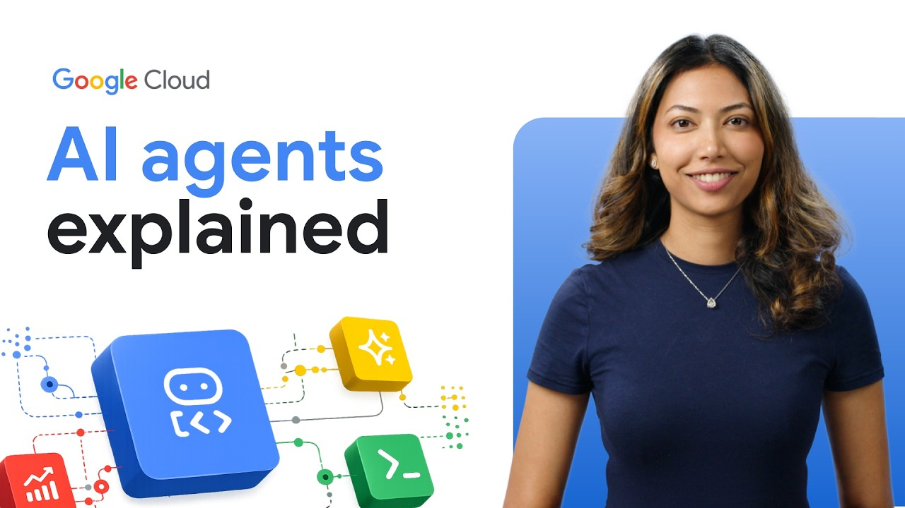
DREAMLABS COLLECTOR
AI agents explained: Build your first agent in 8 minutes
이 영상은 AI 에이전트의 개념을 소개하며, 단순한 챗봇을 넘어 스스로 결정하고 행동하는 자율 시스템 구축 방법을 다룹니다. Google의 Agent Development Kit(ADK)를 활용하여 자가 수정(self-correcting)이 가능한 다중 에이전트 시스템을 처음부터 구축하는 과정을 시연합니다. ReAct 프레임워크와 순차적, 반응형, 계획형 세 가지 에이전트 패턴을 이론적으로 설명한 후, Python을 사용하여 '블로그 작성 에이전트'를 실제로 구현합니다. 이 에이전트는 플래너 및 작성자 에이전트와 검증 체커, 루프 에이전트를 결합하여 스스로 오류를 감지하고 수정하는 능력을 갖추고 있습니다. 본 튜토리얼은 고급 AI 에이전트 개발에 대한 실용적인 접근법을 제공합니다.
CHANNEL
VIDEO ID
Google Cloud Tech
Zqno_vux6d8
source: https://www.youtube.com/watch?v=Zqno_vux6d8 | video_id: Zqno_vux6d8 | generated: 2026-06-13T15:47:17Z

Slide 2
Executive Summary
영상 시청 전 빠른 정보 습득을 위한 요약
SUMMARY
이 영상은 AI 에이전트의 개념을 소개하며, 단순한 챗봇을 넘어 스스로 결정하고 행동하는 자율 시스템 구축 방법을 다룹니다. Google의 Agent Development Kit(ADK)를 활용하여 자가 수정(self-correcting)이 가능한 다중 에이전트 시스템을 처음부터 구축하는 과정을 시연합니다. ReAct 프레임워크와 순차적, 반응형, 계획형 세 가지 에이전트 패턴을 이론적으로 설명한 후, Python을 사용하여 '블로그 작성 에이전트'를 실제로 구현합니다. 이 에이전트는 플래너 및 작성자 에이전트와 검증 체커, 루프 에이전트를 결합하여 스스로 오류를 감지하고 수정하는 능력을 갖추고 있습니다. 본 튜토리얼은 고급 AI 에이전트 개발에 대한 실용적인 접근법을 제공합니다.
source: https://www.youtube.com/watch?v=Zqno_vux6d8 | video_id: Zqno_vux6d8 | generated: 2026-06-13T15:47:17Z

Slide 3
Video Structure
영상 구성과 논리 흐름
01
AI 에이전트 개요
02
ReAct 프레임워크 설명
03
세 가지 AI 에이전트 유형 (순차적, 반응형, 계획형)
04
프로젝트 개요: 자동 수정 블로그 작성기
05
Google ADK 및 UV 설정
06
자동 수정 기능 추가 (검증 체커 및 루프 에이전트)
source: https://www.youtube.com/watch?v=Zqno_vux6d8 | video_id: Zqno_vux6d8 | generated: 2026-06-13T15:47:17Z

Slide 4
Key Ideas
정보게시물로 전환할 핵심 아이디어
01
AI 에이전트의 정의 및 챗봇과의 차이점 (의사결정 및 행동).
02
Google Agent Development Kit (ADK)를 활용한 에이전트 개발.
03
ReAct 프레임워크: 추론(Reasoning)과 행동(Acting)의 통합.
04
에이전트 패턴: 순차적, 반응형, 계획형 아키텍처.
05
다중 에이전트 시스템: 플래너, 작성자 등 전문화된 에이전트의 조합.
06
자가 수정 메커니즘: 검증 체커 및 루프 에이전트를 통한 오류 감지 및 수정.
source: https://www.youtube.com/watch?v=Zqno_vux6d8 | video_id: Zqno_vux6d8 | generated: 2026-06-13T15:47:17Z

Slide 5
DreamLabs Application
DreamLabs 내부 적용 관점
01
내부 리서치 및 보고서 초안 작성을 위한 자율형 콘텐츠 생성 에이전트 개발.
02
데이터 검증 및 정제 작업을 위한 자가 수정 에이전트 시스템 구축.
03
복잡한 프로젝트 관리 또는 코드 생성 지원을 위한 다중 에이전트 아키텍처 탐색.
04
Google ADK를 활용하여 기존 DreamLabs 시스템과의 연동 가능성 모색.
05
AI 에이전트 개발 역량 강화를 위한 내부 교육 자료 및 실습 프로젝트 활용.
source: https://www.youtube.com/watch?v=Zqno_vux6d8 | video_id: Zqno_vux6d8 | generated: 2026-06-13T15:47:17Z

Slide 6
Verification Required
모델 추론/metadata 한계/원본 확인 필요
01
영상에서 다루는 이론적 배경의 깊이와 실용적 구현의 균형 (트랜스크립트 부재로 인한 추론).
02
'블로그 작성 에이전트'의 구체적인 구현 코드 및 사용된 추가 라이브러리 (ADK 외).
03
각 에이전트 패턴(순차적, 반응형, 계획형)에 대한 심층적인 설명 및 실제 적용 예시.
04
'UV' 설정의 정확한 의미와 ADK 환경 설정에 미치는 영향.
05
'MCP 서버 연결'의 구체적인 내용 및 DreamLabs 인프라와의 호환성.
06
시연된 에이전트의 실제 성능 지표 및 확장성.
source: https://www.youtube.com/watch?v=Zqno_vux6d8 | video_id: Zqno_vux6d8 | generated: 2026-06-13T15:47:17Z

Slide 7
Source & Download Metadata
게시물과 문서 산출물 추적 정보
METADATA
Title: AI agents explained: Build your first agent in 8 minutes
Channel: Google Cloud Tech
Video ID: Zqno_vux6d8
Source URL: https://www.youtube.com/watch?v=Zqno_vux6d8
Playlist ID: PLHwM6idVO2zyqi2IZeDAiP5QBqRXd2Zyh
Generated at: 2026-06-13T15:47:17Z
Source basis: metadata_and_model_inference
source: https://www.youtube.com/watch?v=Zqno_vux6d8 | video_id: Zqno_vux6d8 | generated: 2026-06-13T15:47:17Z

